Slide 1
Campañas de publicidad en META
Aplicando el embudo de marketing

Slide 2
Consideraciones iniciales
No todas las personas están listas para comprar
A veces las personas no saben aún lo que necesitan
Se deben considerar campañas en cada uno de los tres niveles del embudo de marketing (TOFU – MOFU – BOFU)
Es fundamental fijar objetivos, estrategias, tácticas y KPI (además del presupuesto)
Debemos llevar a cabo experimentos y medir lo que hacemos para tener claro qué funciona y qué no.

Slide 3
Estructura
Audiencia
Mensajes
Señales

Slide 4
1. Audiencia
Todos aquellos que visualizaron videos en Facebook
Base de datos propia que puede importarse a Facebook
Seguidores de la comunidad de Instagram
Público similar a nuestra comunidad

Slide 7
Segmentación
Contexto | Tipos de Campaña | Conjunto de anuncios | Segmentación
Vender diploma Estrategias y Control de Gestión | Conversión | Estudiantes de años previos | BBDD Público similar a estudiantes del diplomado de años previos
 |  | Leads tibios de comunidad actual | Tráfico en sitio web Fans página BBDD leads que no compraron primer semestre BBDD leads que pidieron información Público que interactuó con video de Claudio Pizarro
 | Conversión | Tráfico frío | Segmentación por intereses

Slide 8
Creación Campaña

Slide 9
Creación Campaña

Slide 10
Creación Campaña

Slide 11
Público:

Slide 12
IMPORTANTE
Lo primero que tiene que hacer un anuncios es llamar la atención.
Lo segundo, generar interés.
Lo tercero, generar deseo.
Lo cuarto, incentivar a que las personas tomen acción.

Slide 13
2. Mensaje
A.I.D.A
ATENCIÓN: Acelera tu carrera en sólo 4 meses.
INTERÉS: xx profesionales de institutos profesionales se han perfeccionado con nuestro diploma de xx (vencer miedo, aclarar prejuicios, etc)
DESEO: perfeccionar en el área xx te permitirá estar mejor preparado para enfrentarte a un potencial ascenso (generar que quiera dar el paso)
ACCIÓN: Empieza ahora, puedes ver más información aquí.

Slide 14
Técnicas efectivas de Copywriting
SLAP
Stop : Deja de privarte de lo que te gusta
Look: ¿sabías que puedes comer un exquisito chocolate sin azúcar?
AIDA
Attention: Disfruta de lo que te gusta sin preocuparte del azúcar
Interest: comer una pequeña porción de chocolate al día te hará sentir más contento
Act: Te invitamos a probar nuestro surtido belga sin azúcar
Purchase: Puedes comprarlo en nuestra página web y te llegará en un par de horas a tu casa.
Desire: date un gustito con un exquisito chocoalte belga sin sentir culpa
Action: haz clic en el link de nuestra bio

Slide 15
El copywriting no es inspiración, es investigación y método
Para conectar con tus potenciales clientes, no puedes empezar a escribir sin entender quiénes son y qué necesitan.

Slide 16
Antes
Fuente: Escuela de copywriting (2022). Cambio radical de textos

Slide 17
Después
Fuente: Escuela de copywriting (2022). Cambio radical de textos

Slide 18
¿Qué acción concreta quieres provocar con el texto?

Slide 19
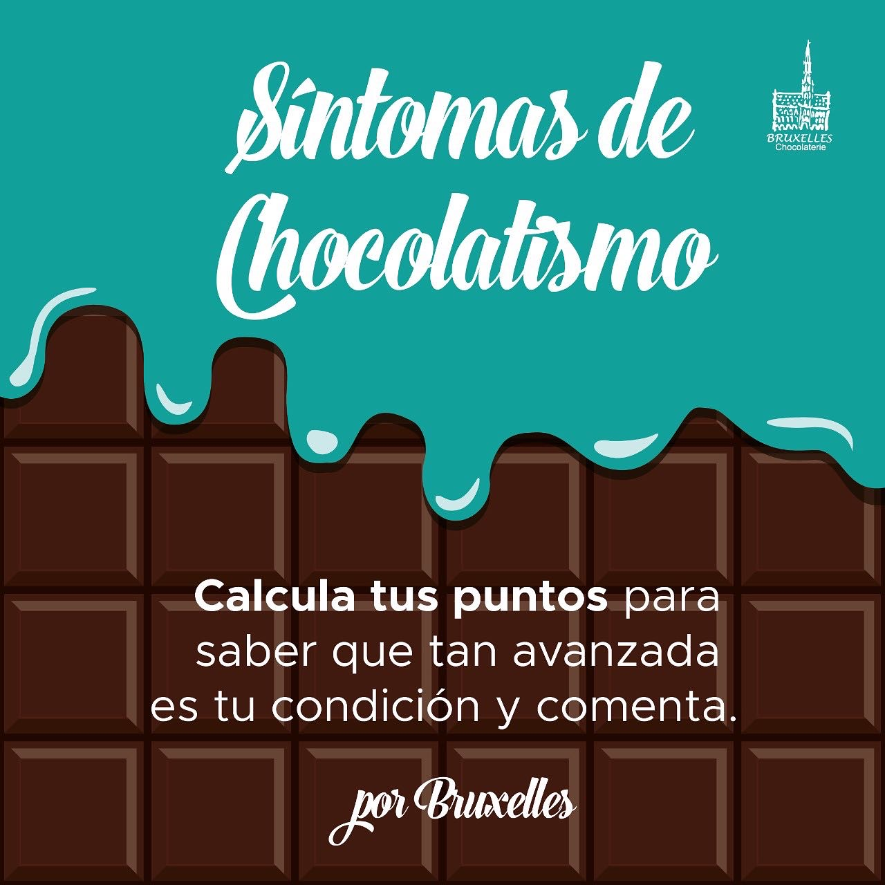
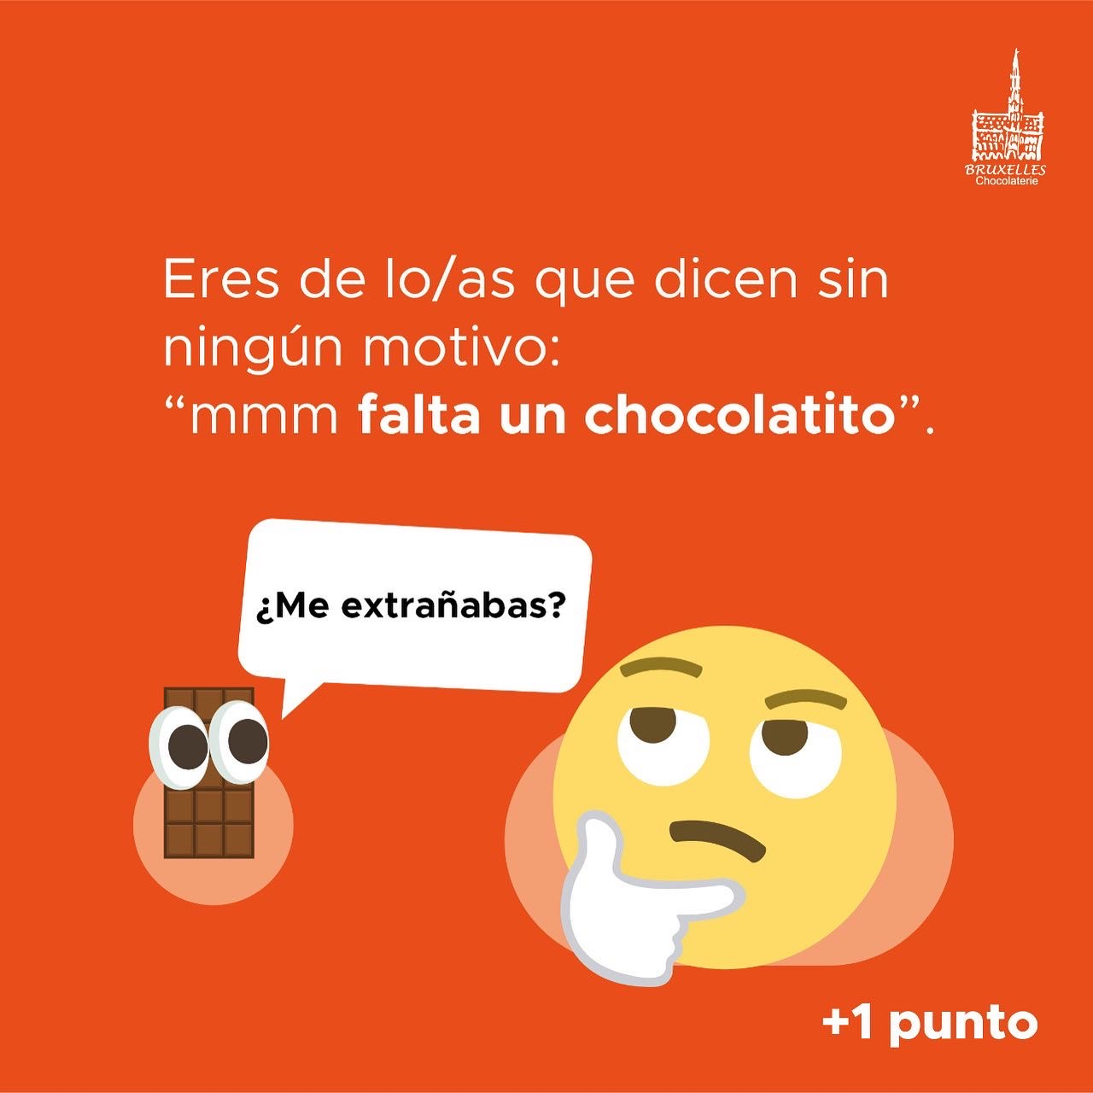
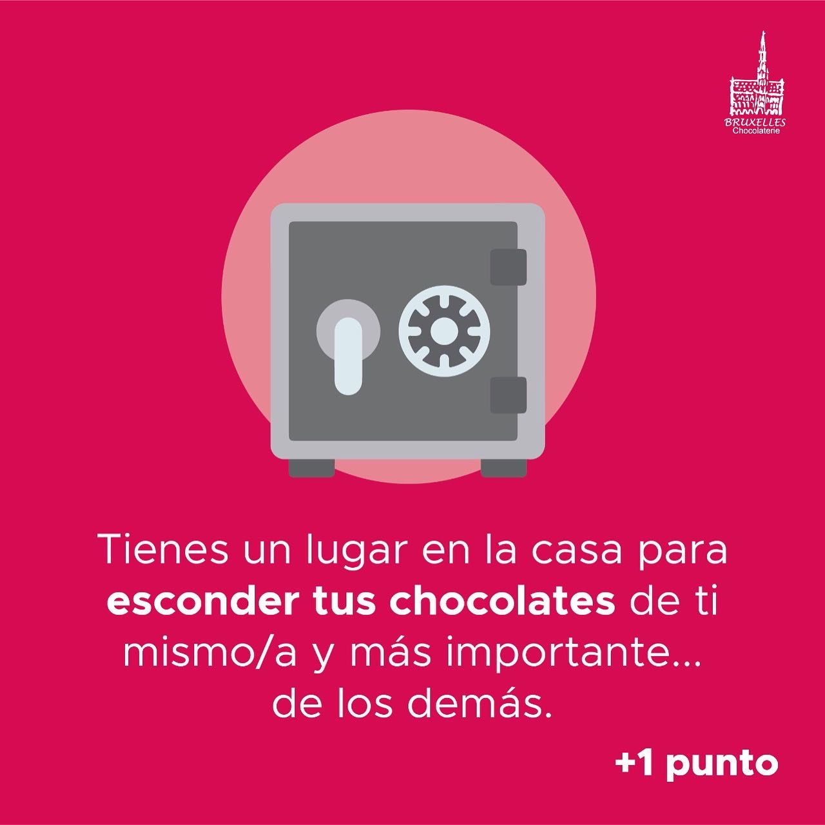
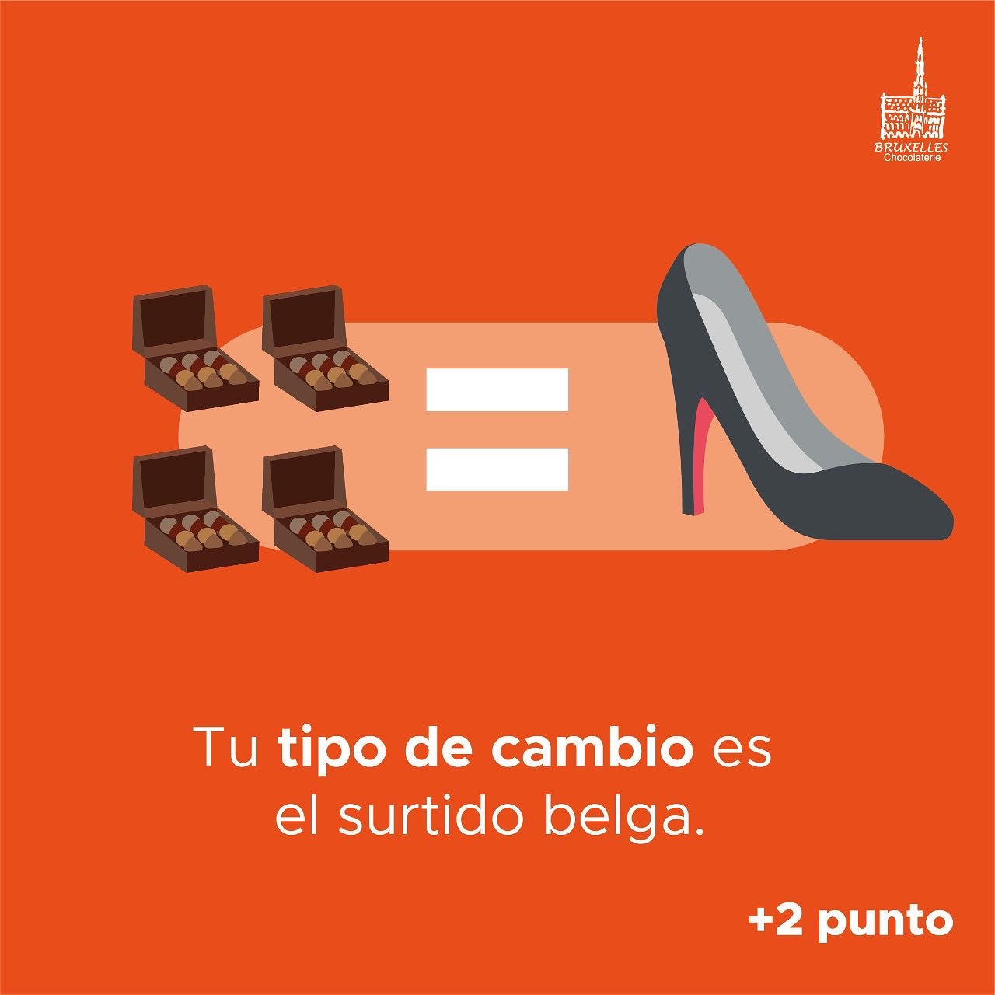
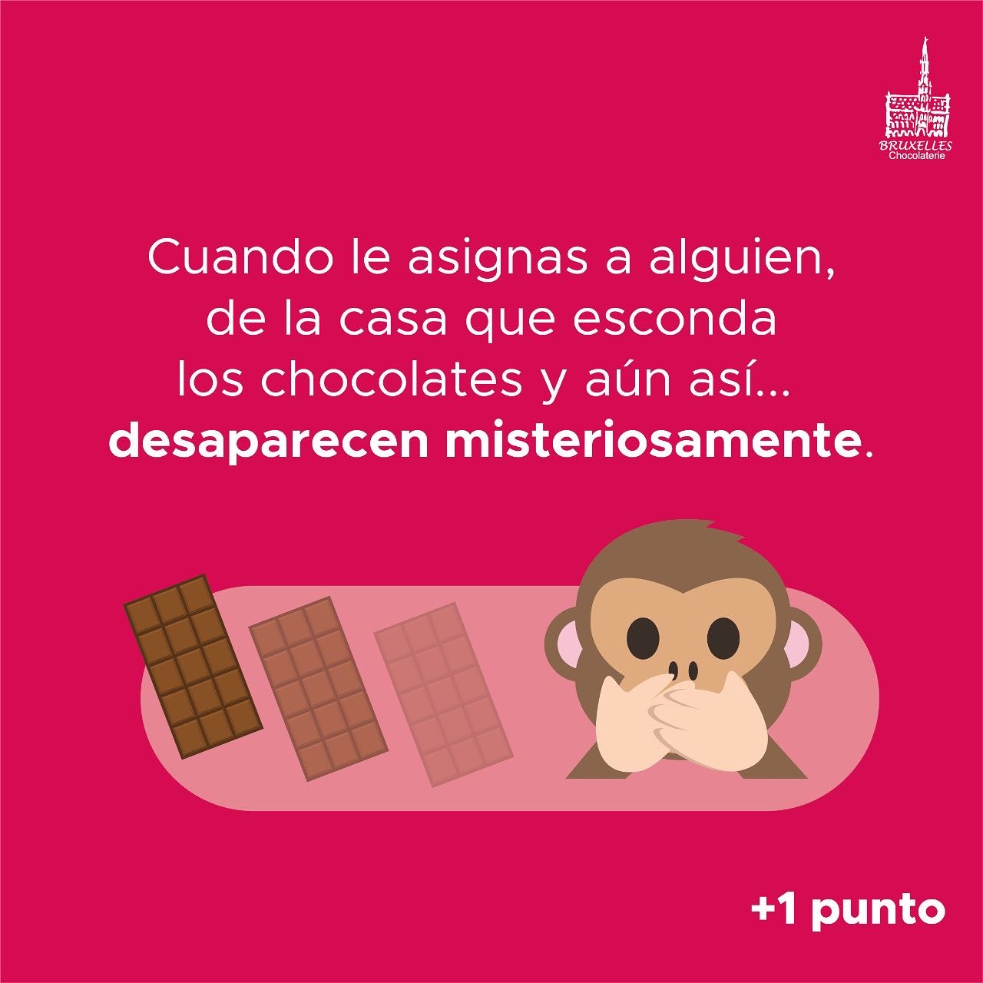
Las historias…

Slide 21
Ejemplo 1:
Top of the funnel (TOFU)
Middle of the funnel (MOFU)
Bottom of the funnel (BOFU)
Views/alcance
Lead/conversión
Webinar
Tráfico/conversión/alcance
TESTIMONIOS

Slide 22
Ejemplo:
Publicación sobre noticias relevantes asociadas a la Escuela, contenido relevante para profesionales/ejecutivos
¿Cómo llamar la atención de aquellos que no conocen la marca/producto, pero que son parte de nuestro target?
Conciencia
Consideración
Mostrar un video en donde se expliquen las temáticas del Diploma, los académicos, testimonios, etc.
Ya nos conocen, ¿cómo logramos estar dentro de sus opciones?
Preferencia
Ya nos conocen, ¿cómo logramos que tomen acción y se matriculen?
Mostrar descuentos, promociones, formas de pago, etc.
Acción
Fidelización
Promoción

Slide 23
Presentación Resultados
Objetivo | Estrategia | Táctica | KPI
Captar 1900 leads para el Diplomado de estrategias y control de gestión | Contenido orgánico Funnel ejemplo 1 | Contenidos | Número de leads mes X/ 1900
Por cada campaña
Conjunto de anuncios | Conversiones | Costo por conversión | Alcance | Clics únicos en el enlace | CTR | Valor conversión | Ingresos | ROI
A
B

